Slide 1
经传多赢
短线突击营
经传多赢
短线突击营
.
每周日至周四 19:30-20:15 火爆开讲

Slide 2

日线震荡
高低切换
主讲老师
杨春虎
课程日期
2025.3.13
执业编号
A1120619100003
中国·广州

Slide 3
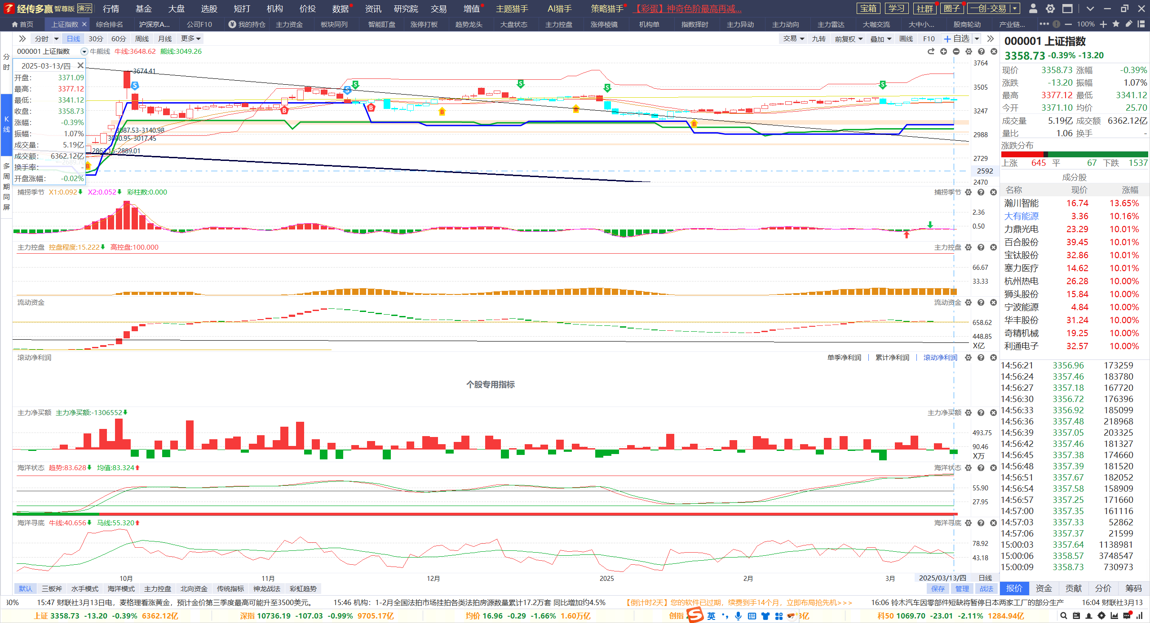
周线死叉，反复震荡
周线死叉区域初期，日线死叉区域，周线关注辅助线支撑
辅助线支撑，资金连续流出，资金背离，注意趋势破位风险

Slide 4
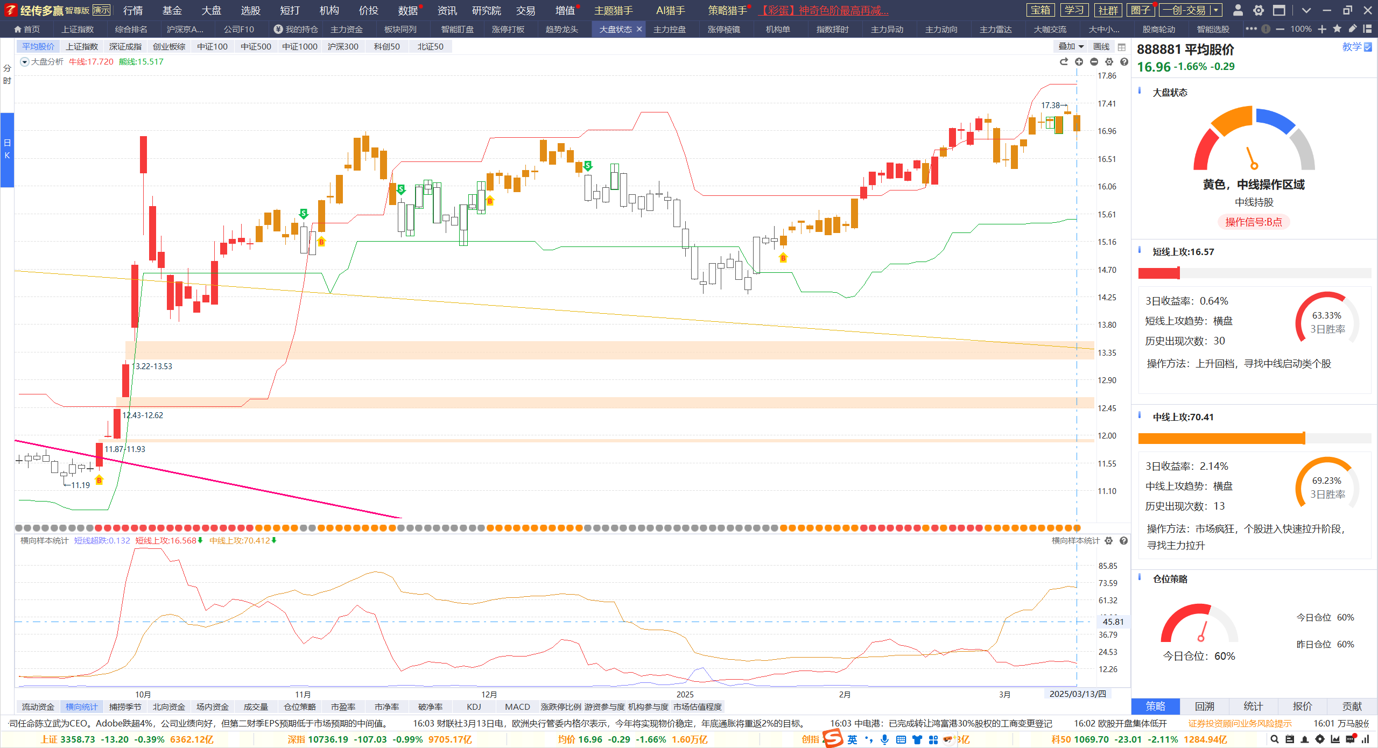
中短向下，热点调整
中短线上攻向下，注意中线趋势股涨高个股的破位风险
资金背离，周线死叉区域，短线热点轮动，注意高低切换，低位控盘增加的方向
关注业绩增长，控盘增加的核心品种

Slide 5
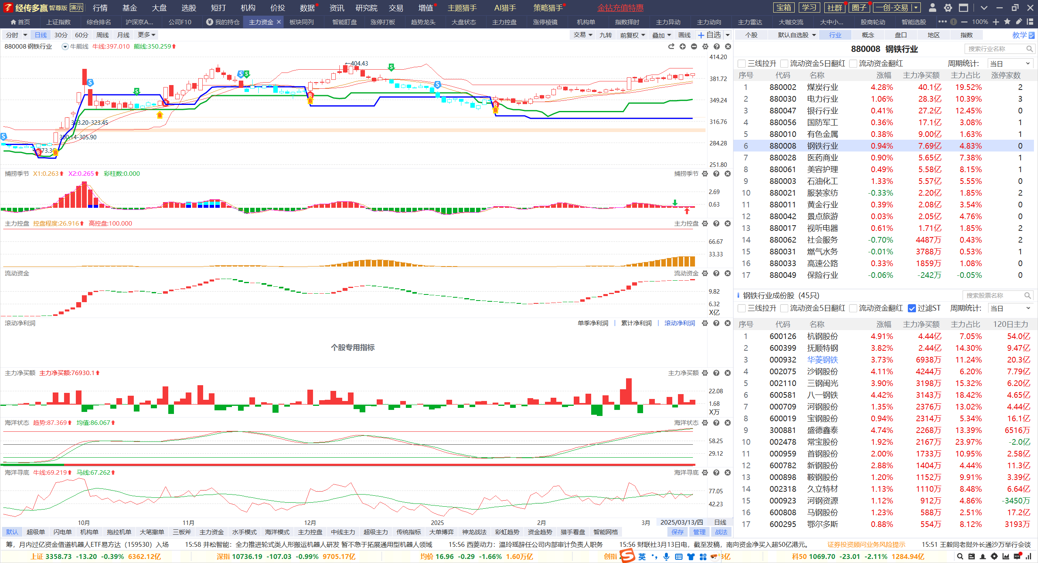
聚集资金，关注热点
选择标准：资金流入，红肥绿瘦，突破牛熊线，周线金叉区域，日线金叉，
周线金叉-备选热点：有色，军工，钢铁，美容，医药，
控盘增加行业：13个。涨停方向：机械，汽配

Slide 6
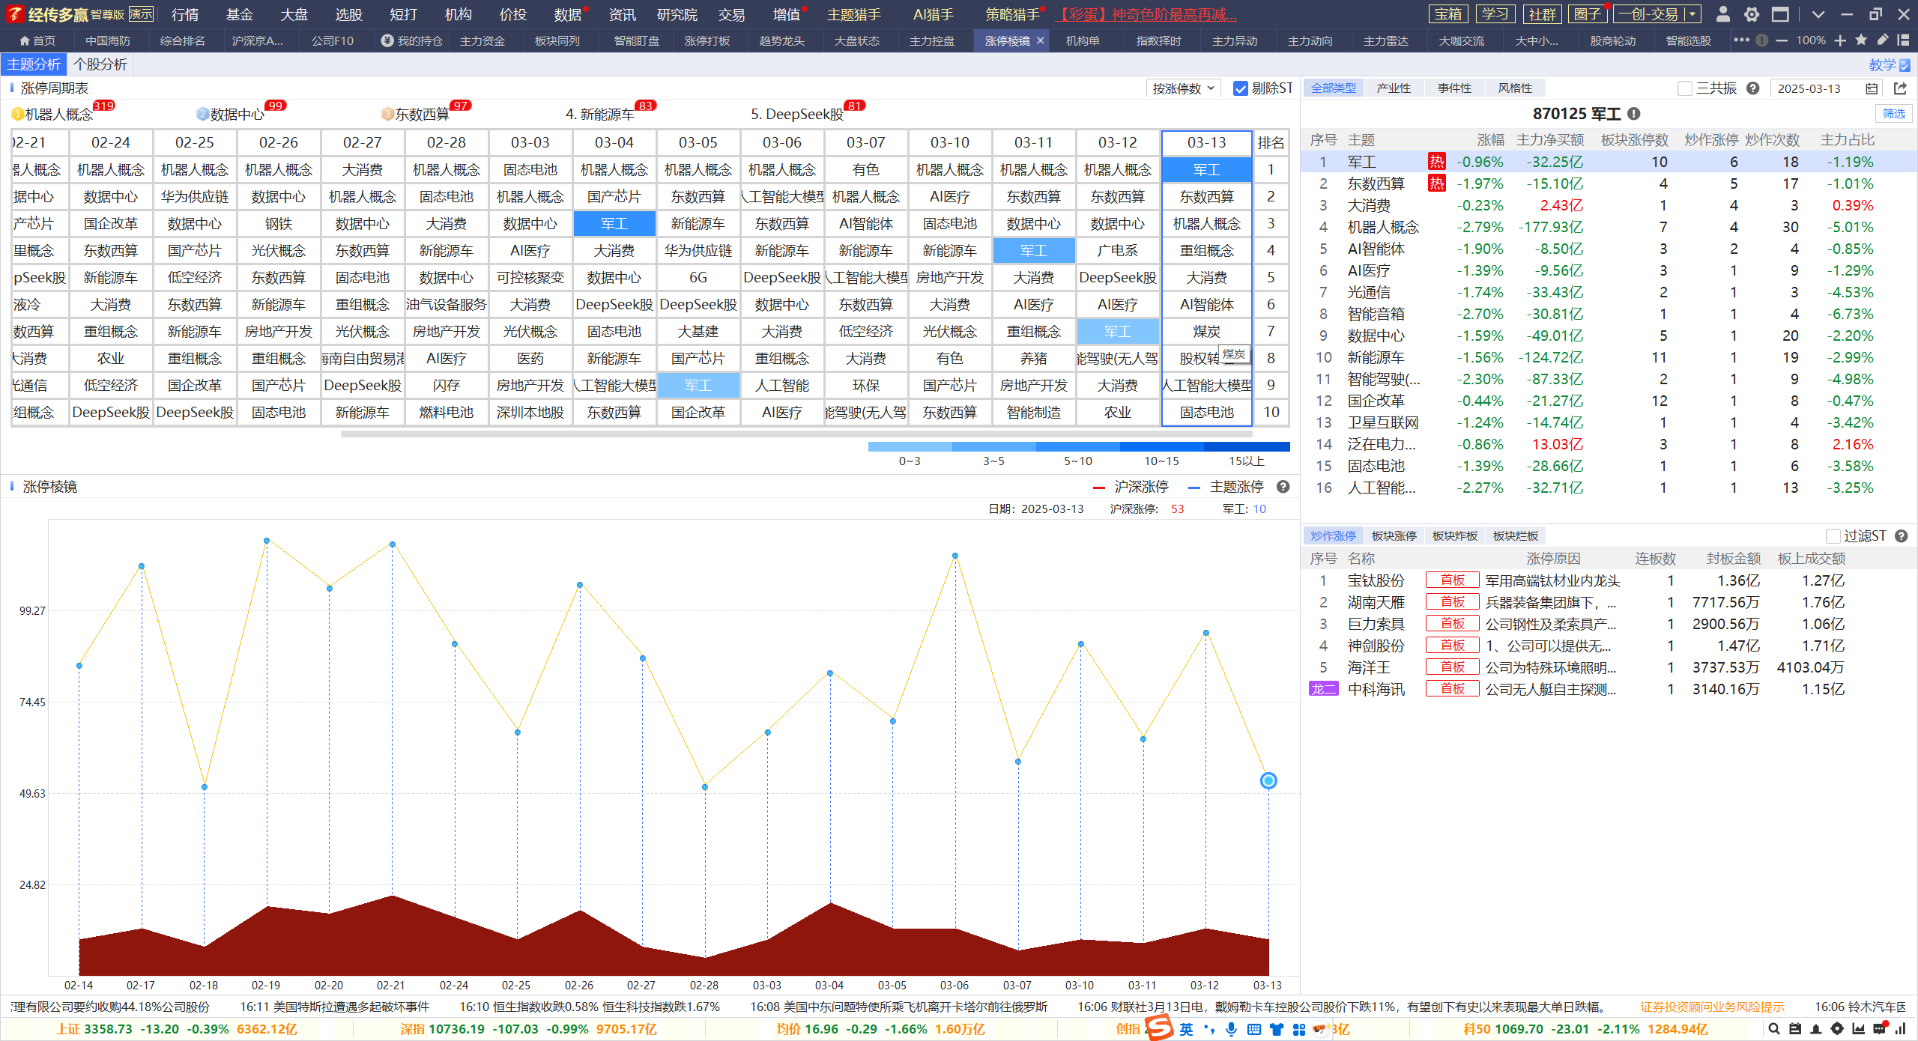
新旧交替
中线稳定，短线向上，新控盘增加
周线金叉区域+涨停前五数据中心，机器人，军工（深海科技）等，
热点三要素：政策扶持，持续发酵，产业规模

Slide 7
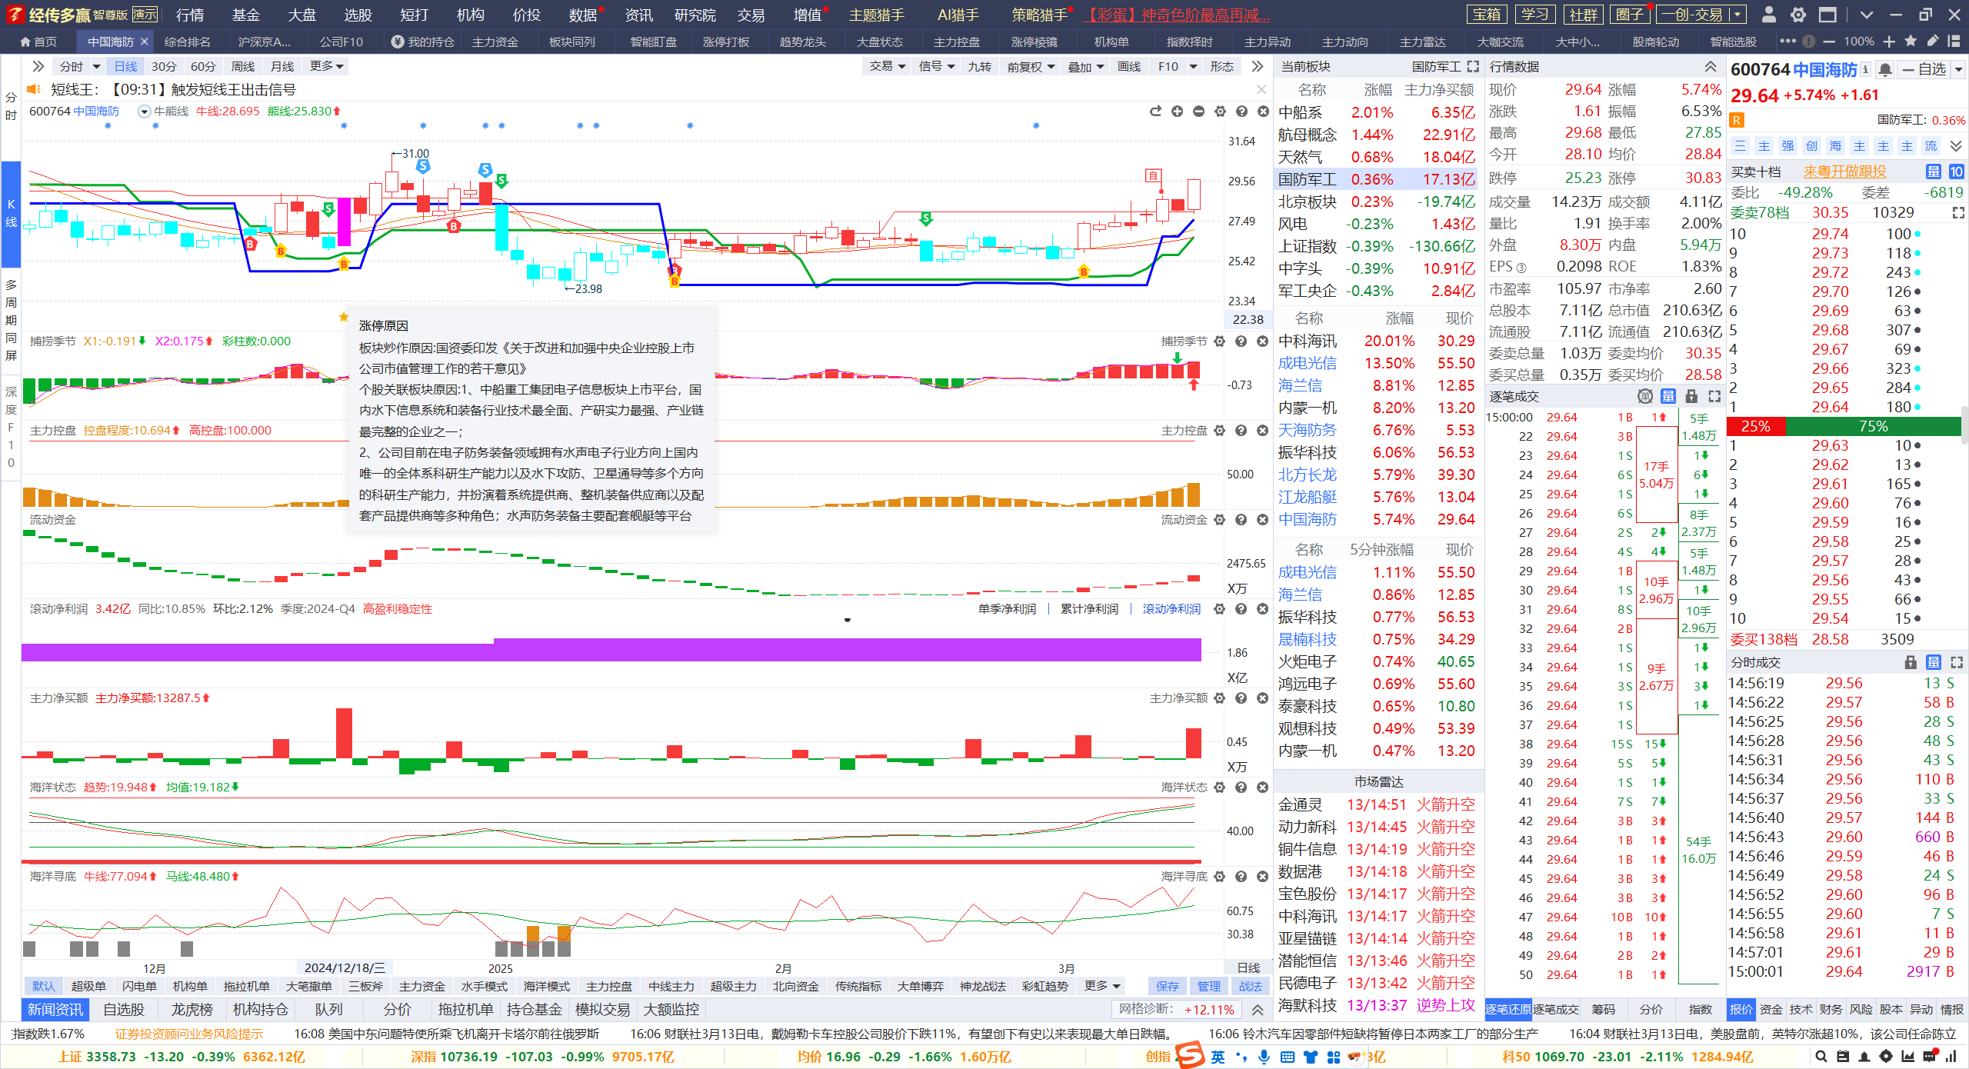
控盘增加
控盘突破，股价突破日线金叉初期，资金流入
控盘再次增加，关注控盘增加熊线上移的机会

Slide 8
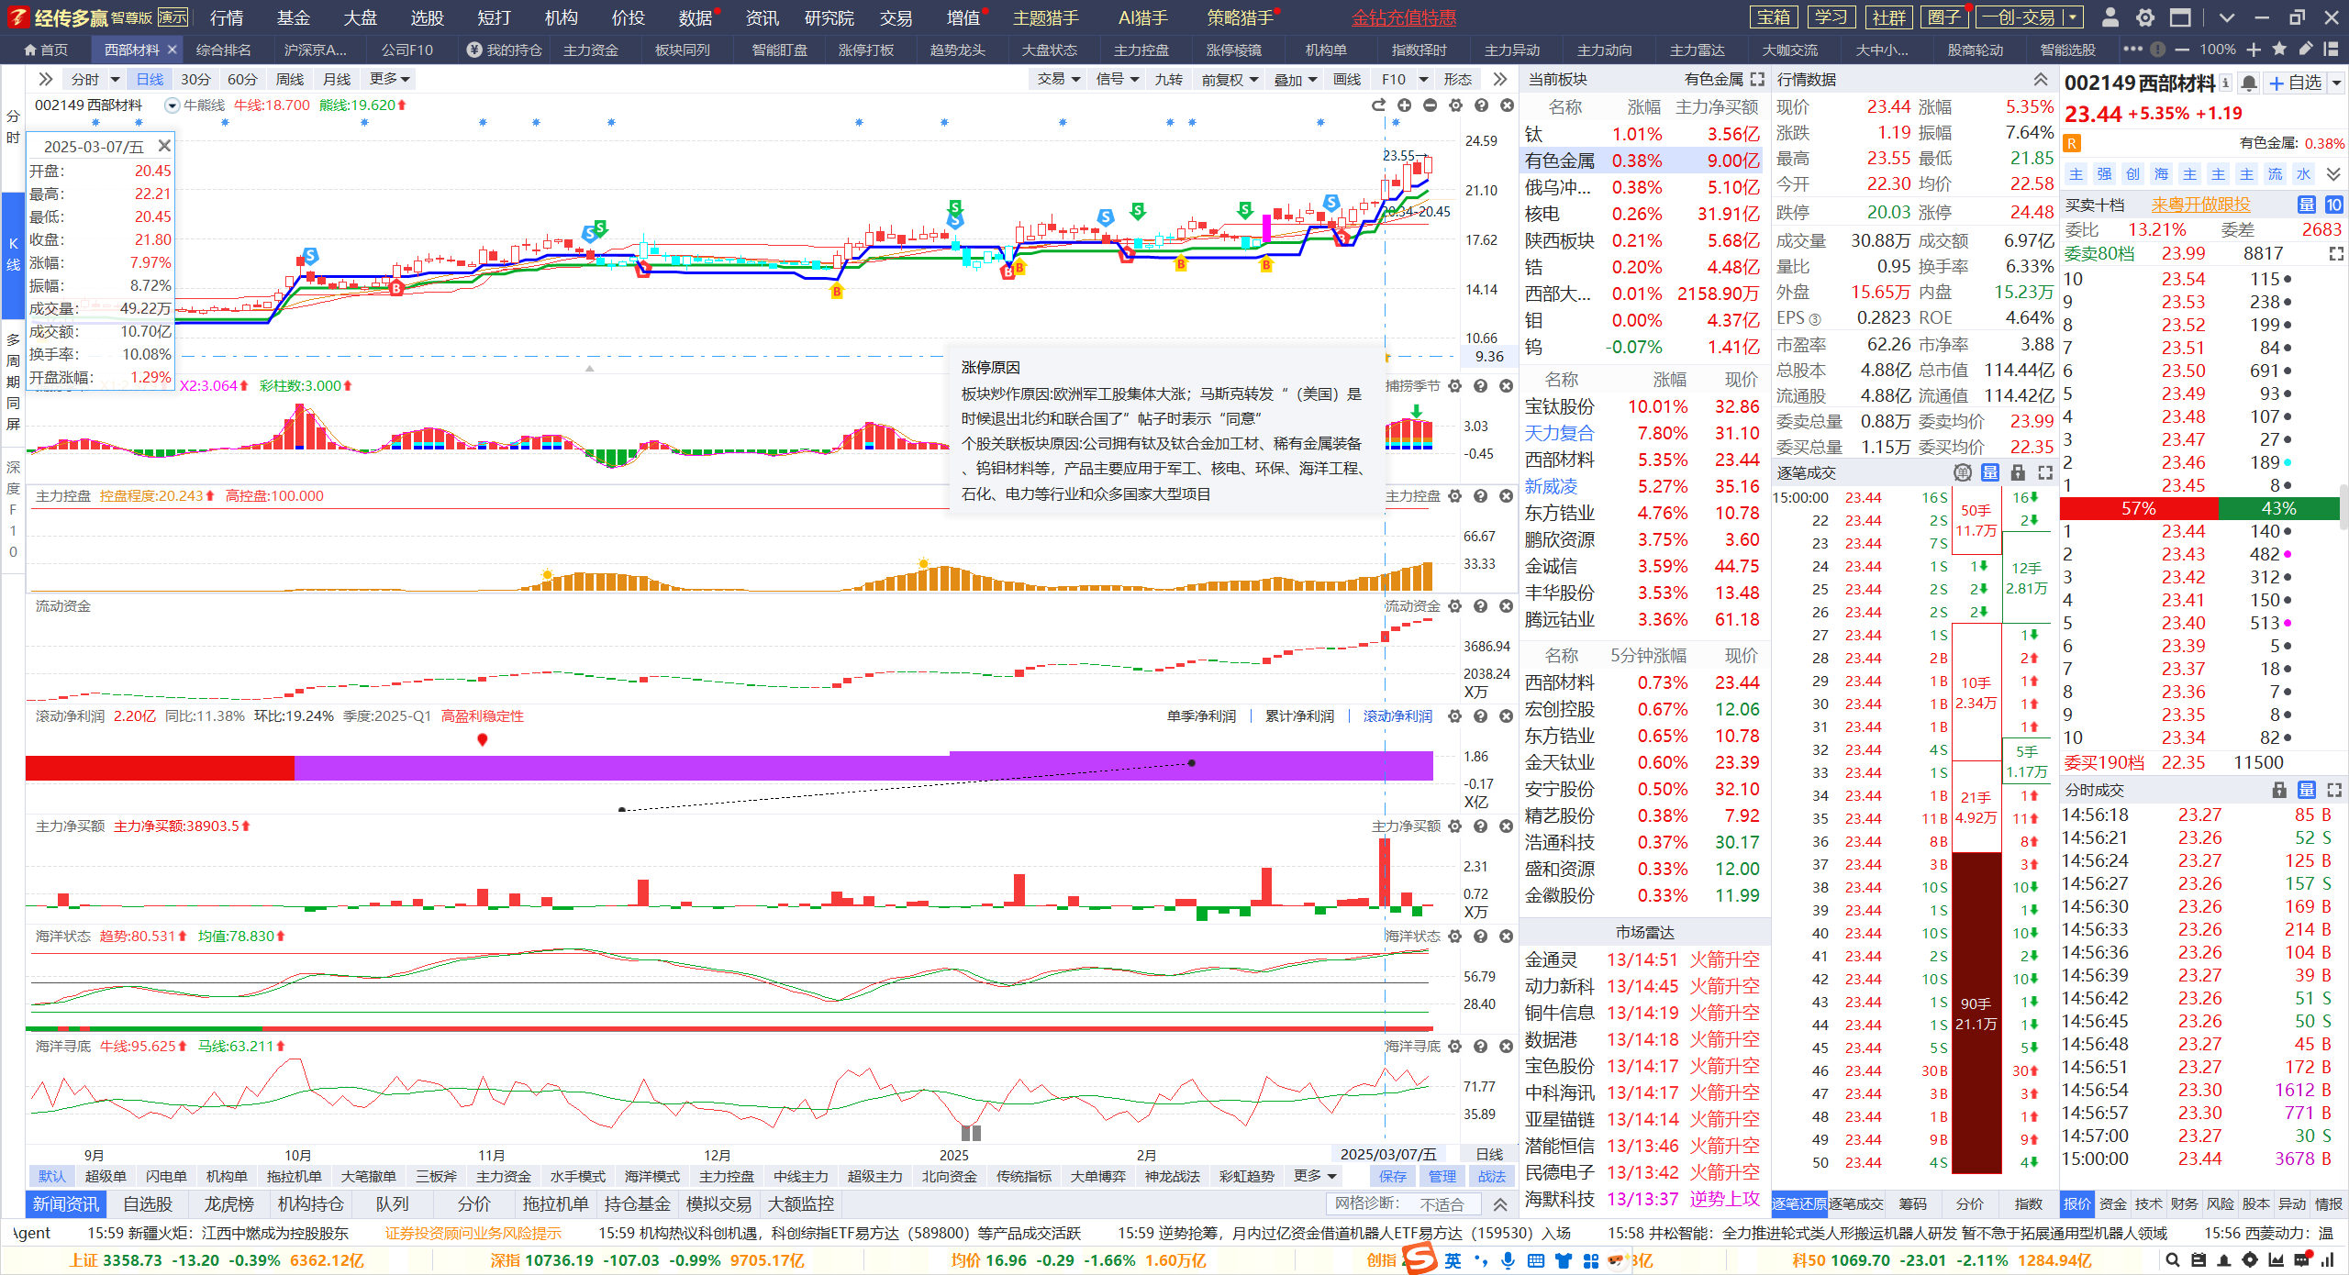
控盘回档
控盘回档，股价突破回踩，日线死叉初期，资金流入
关注控盘增加熊线上移的机会

Slide 9
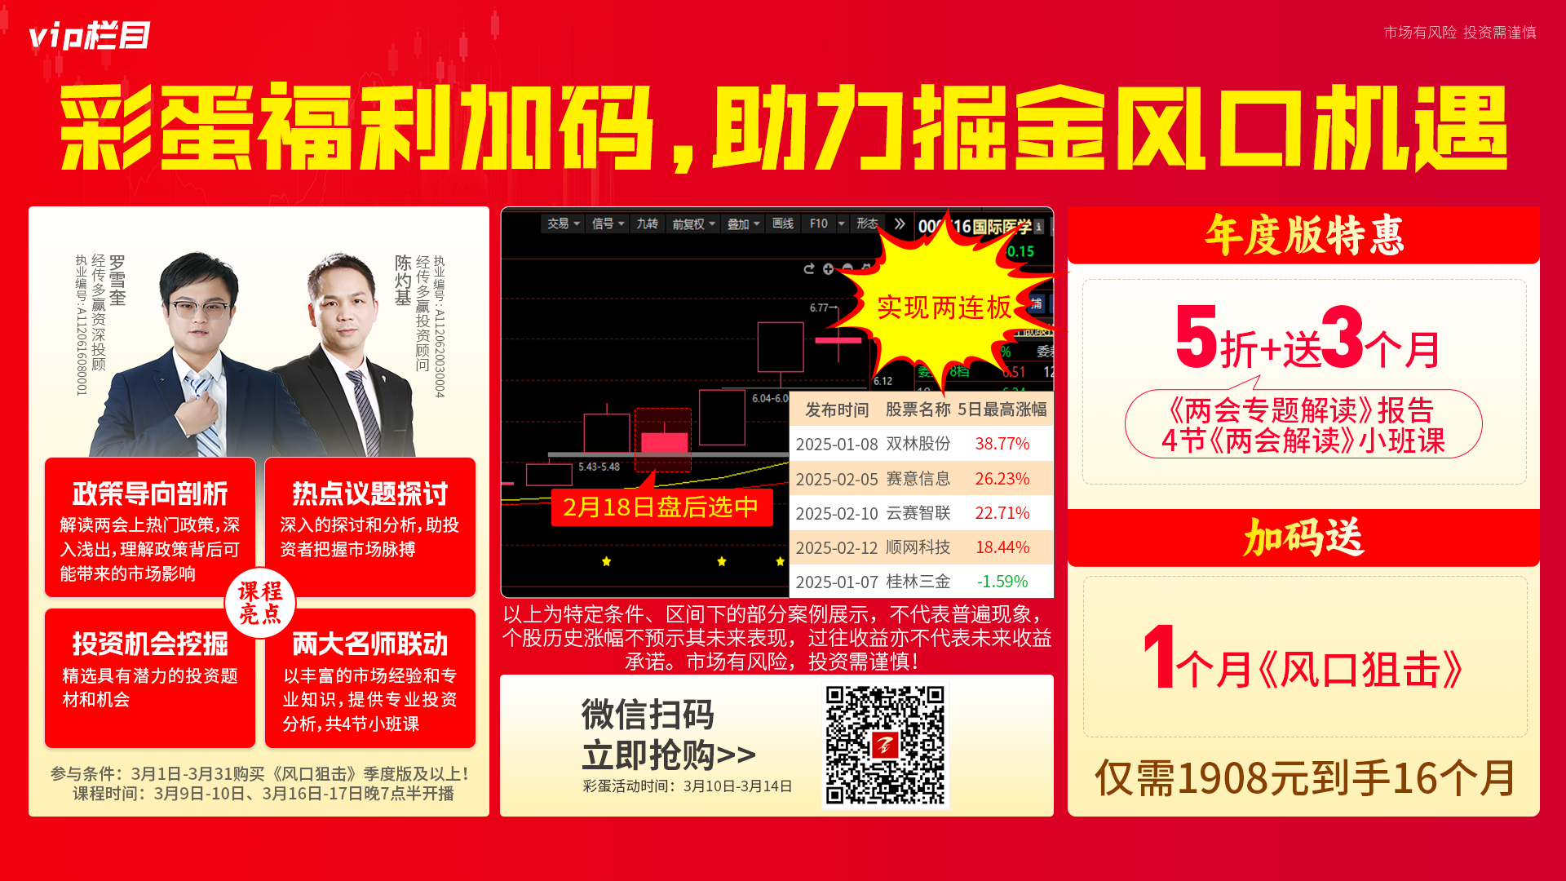

Slide 10


Slide 11
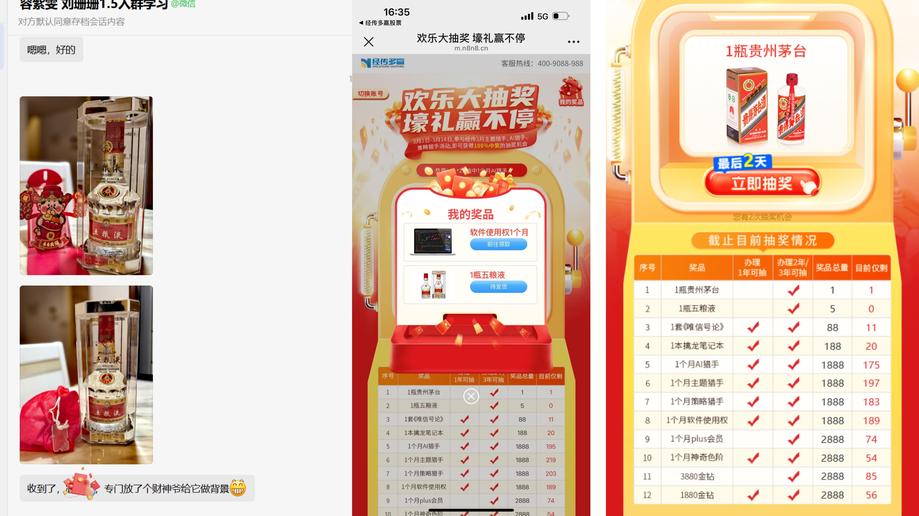

市场有风险 投资需谨慎
目前大奖仅剩1瓶飞天茅台静待它的有缘人，猎手使用权同样在迅速递减中！
抽中五粮液的用户收到货后专门放了个财神爷做背景，也让大家沾沾好运！
扫码立即办理猎手

Slide 12


经传投教伴您前行
热点早知道：每日早间新鲜出炉的市场资讯与公告，伴您开启理性投资的一天。
政策变化解读：每日资本市场重要政策解读图画作品，洞察改革机遇，帮助您更好应对市场挑战。
快快扫码关注我们吧~
趣味投教活动：有奖答题活动通关中奖领取专属炒股笔记本等精美礼品！
高质量投教内容：转载官方机构精品，全方位提升您的金融素养！
关注经传多赢投教公号
您可以得到什么呢？
基础金融知识普及：零基础也能懂的金融入门课，带您开启金融的世界！
投资者保护教育动态更新：投保专项宣传活动动态速递，全方面守护您的权益！

Slide 13

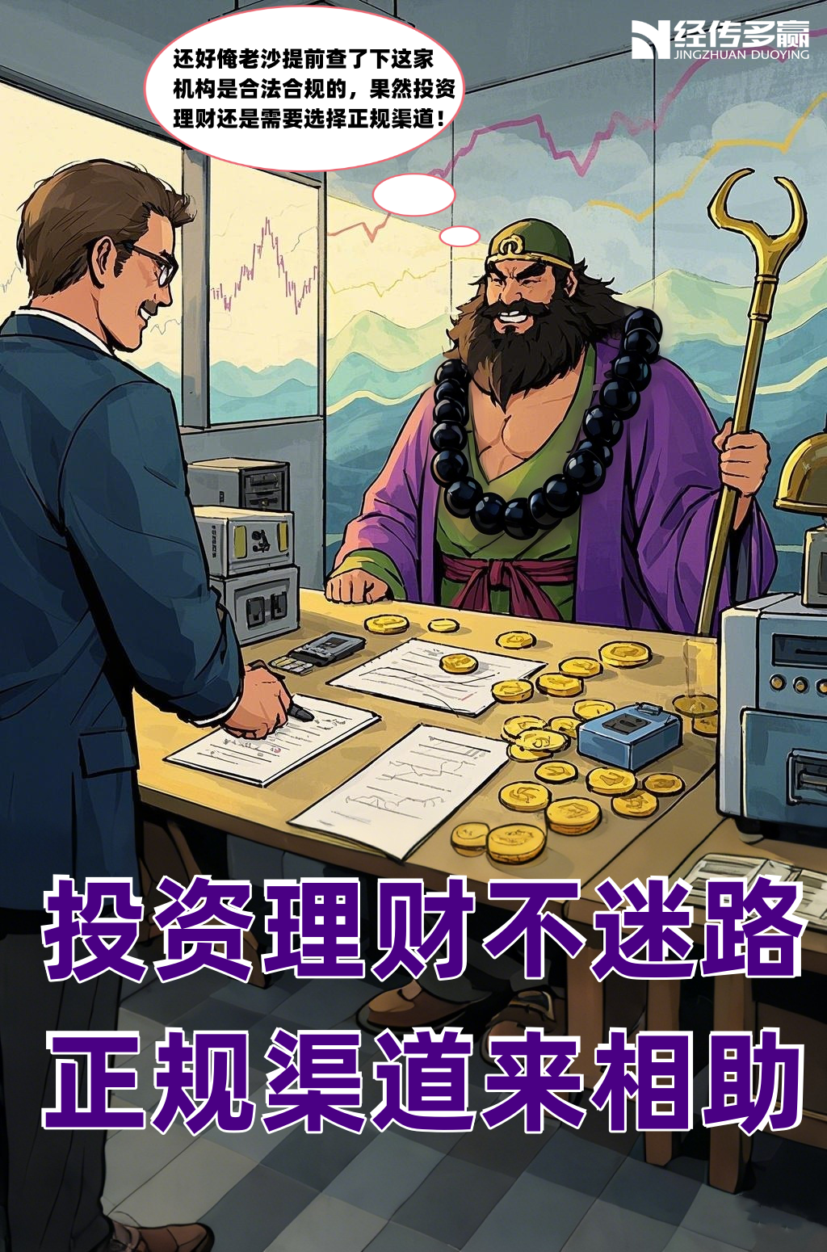


保障金融权益 助力美好生活

Slide 14
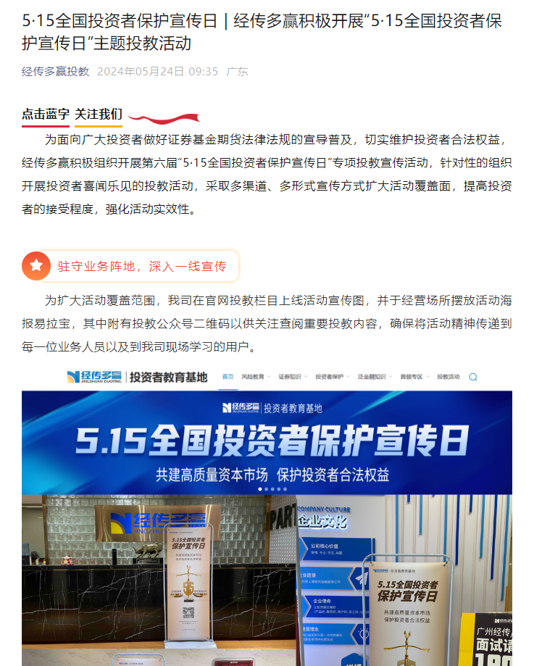
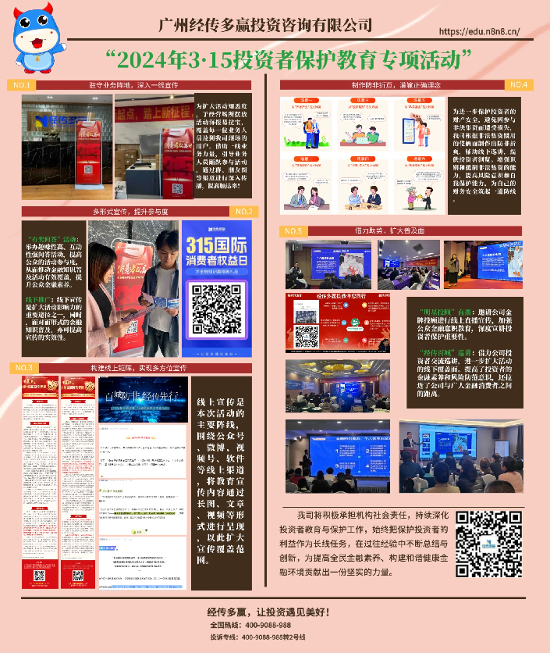
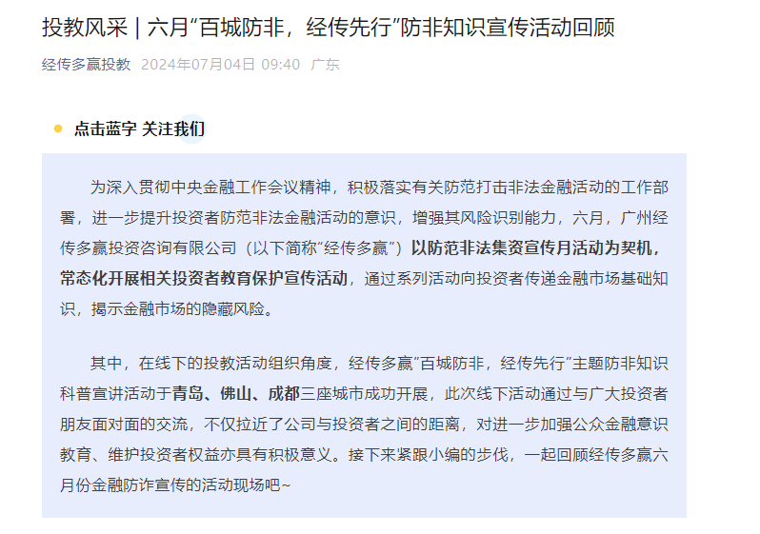

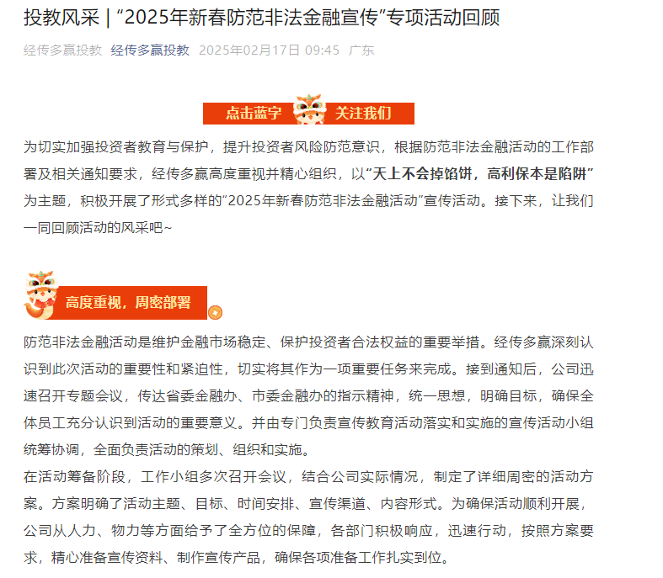
保障金融权益 助力美好生活

Slide 15


让投资遇见美好
我司所有工作人员均不允许推荐股票、不允许承诺收益、不允许代客理财、不允许合作分成、不允许私下收款，如您发现有任何违规行为，请立即拨打400-9088-988向我们举报！
风险提示：所有信息及观点均来源于公开信息及经传软件信号显示，仅供参考，不构成最终投资依据，软件作为辅助参考工具，无法承诺收益，投资者应正视市场风险，自主作出投资决策并自行承担投资风险。投资有风险，入市须谨慎！

